Slide 1

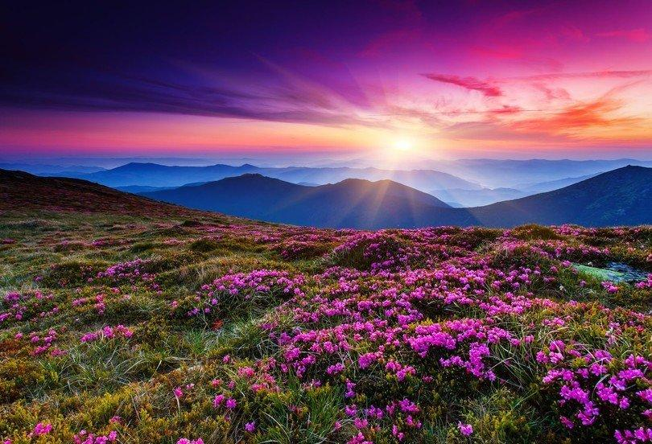
STEM-урок: Природні скарби України.
Як зберегти біорізноманіття України
Міжпредметний проєкт для ​5​ класу

Slide 2

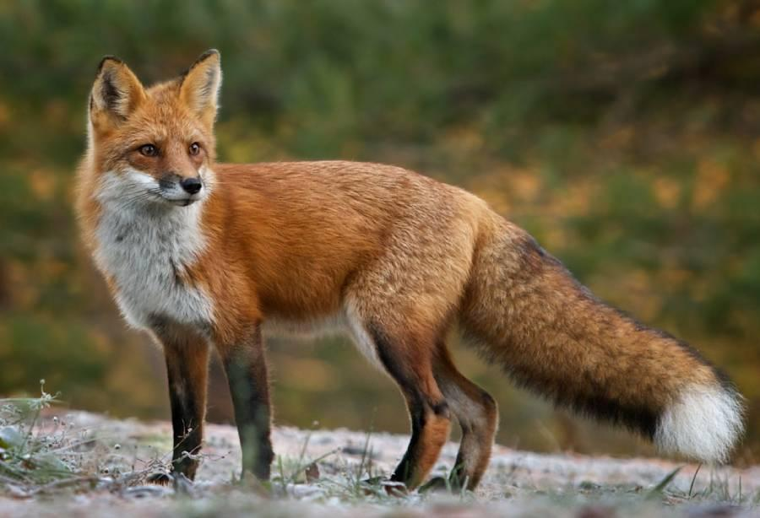
Що таке біорізноманіття?
Біорізноманіття — це різноманіття всіх живих організмів на Землі.
Генетичне різноманіття: різні гени у рослин та тварин.
Видове різноманіття: різні види рослин і тварин.
Екосистемне різноманіття: різні природні зони (ліси, степи, Карпати, Крим).
Біорізноманіття підтримує життя на планеті!

Slide 3
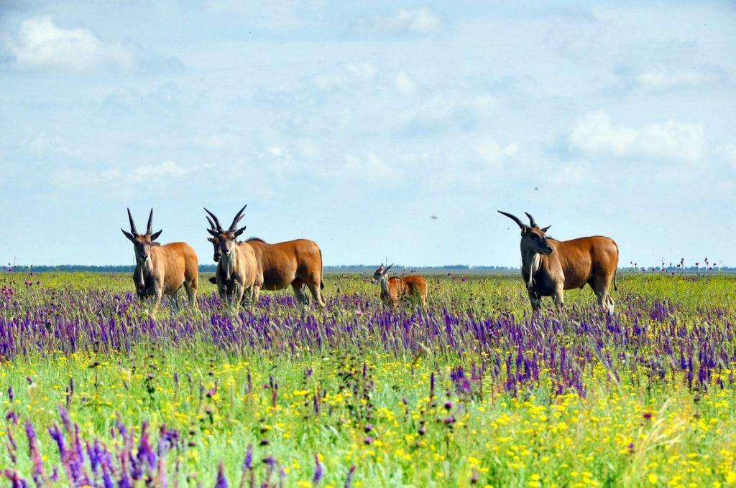
Природні скарби України
Україна багата на унікальні природні об’єкти:
Карпатські ліси — домівка бурого ведмедя та рисі
Степи — ковила, дрохва та ховрах
Заповідники: Асканія-Нова, Карпатський, Дунайський
Водойми — Дніпро, Шацькі озера
Ці місця є домівкою для багатьох рідкісних видів!

Slide 4
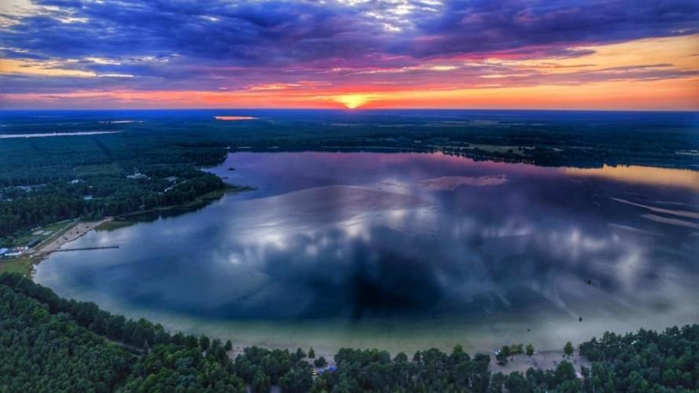
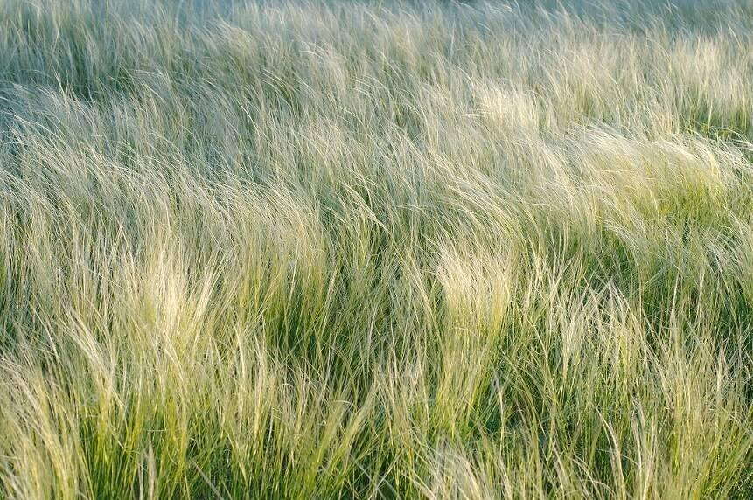
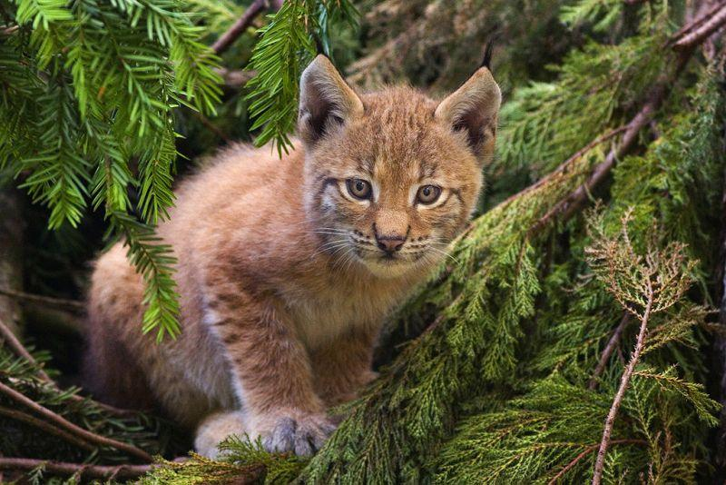
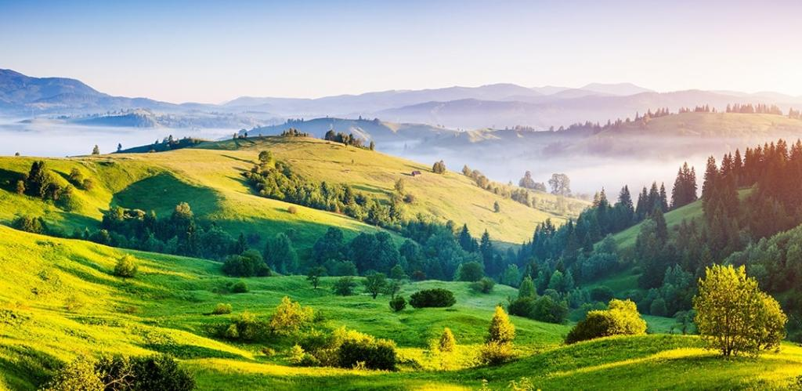
З'єднайте слова з зображеннями ​🎯​
​1​.
Карпатські ліси
a)
b)
​2​.
Степ
​3​.
Шацькі озера
c)
d)
​4​.
Рись

Slide 5
З'єднайте слова з зображеннями ​🎯​
​✅​
d)
b)
​1​.
Карпатські ліси
Степ
​2​.
a)
c)
​3​.
Шацькі озера
​4​.
Рись

Slide 6
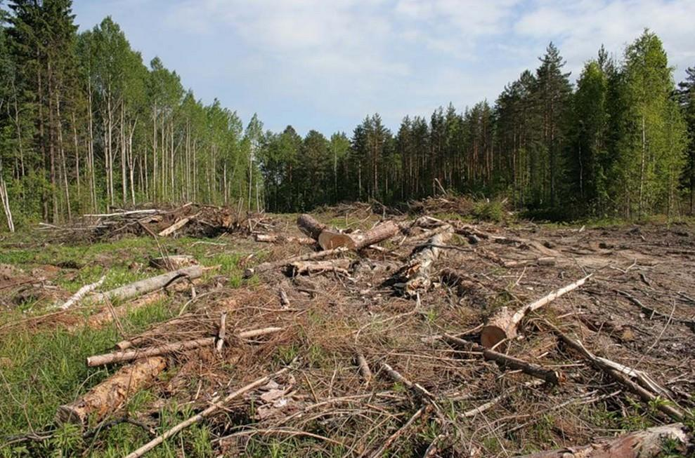
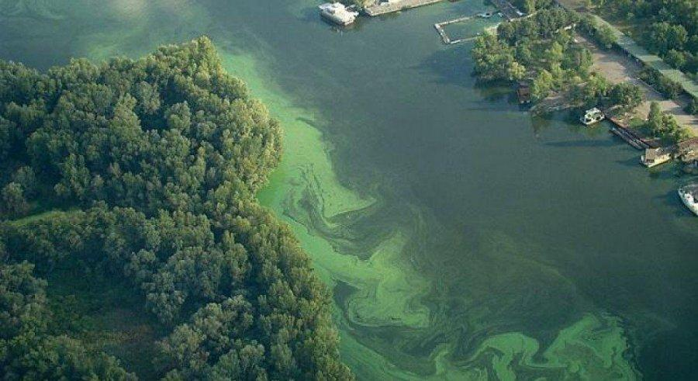
Що загрожує біорізноманіттю?
Основні загрози:
Забруднення води та повітря
Вирубка лісів
Інші проблеми:
Урбанізація (розширення міст)
Кліматичні зміни

Slide 7
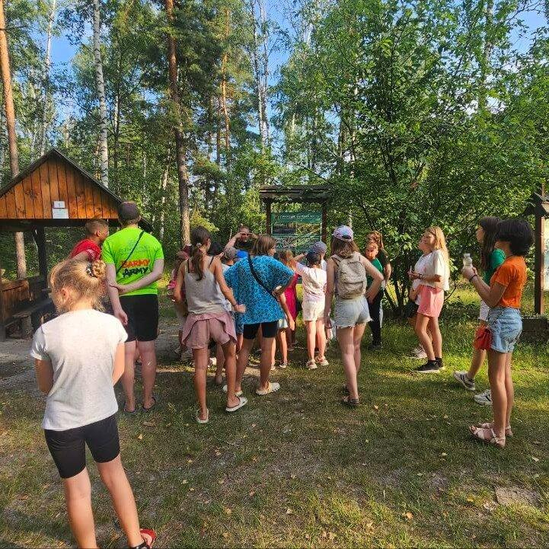
Як наука допомагає зберегти природу?
Приклади наукових рішень:
Вивчення рідкісних видів і їхнього середовища
Відновлення лісів та степів
Створення заповідників
Використання біотехнологій для збереження рослин
Наука допомагає знайти шляхи порятунку біорізноманіття!

Slide 8
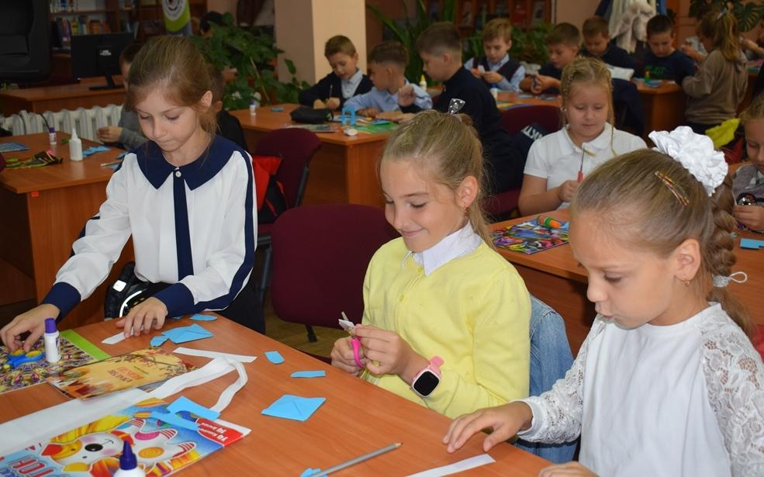
STEM-групи: Час для проєкту! ​🎉​
Об’єднайтеся у групи:
Науковці: обирають природний об’єкт і описують його цінність.
Аналітики: аналізують статистику втрат видів.
Технологи: створюють цифрову карту природних скарбів.
Екоінженери: пропонують екологічну ініціативу для школи або громади.
Всі результати представимо разом!

Slide 9

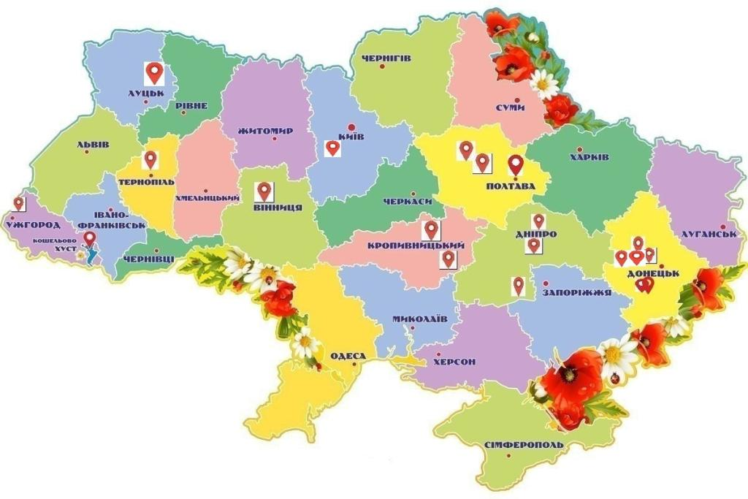
Творче завдання ​🖼​️
Досліджуємо та зберігаємо!
Уявіть себе дослідниками природи. Оберіть один з природних скарбів України (Карпати, степи, заповідники, водойми) та створіть міні-проєкт, який демонструє його цінність та пропонує шляхи його збереження. Ви можете створити ескіз, карту, діаграму, або коротку інструкцію.Підготуйте коротку презентацію проєкту для класу.
Що вам знадобиться: ​🎨​ ​🖌​️
папір, олівці, кольорові олівці або фломастери, ножиці, клей

Slide 10
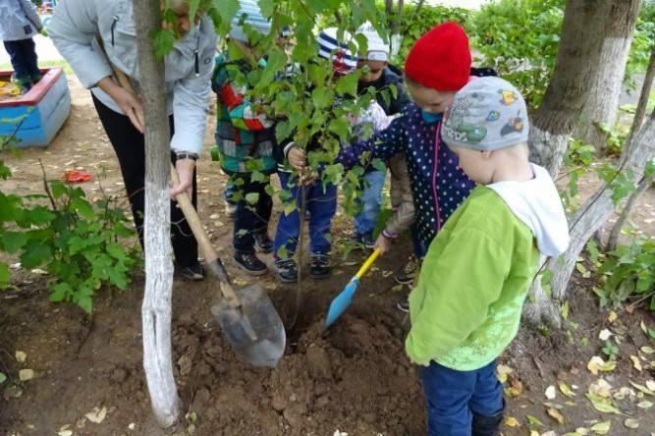
Як кожен може допомогти?
Прості дії для збереження природи:
Не сміти в лісі чи біля водойм
Сортуй сміття та економ воду
Участь у шкільних чи місцевих екоакціях
Вирощуй рослини вдома або в школі
Навіть маленькі кроки важливі для збереження біорізноманіття!

Slide 11
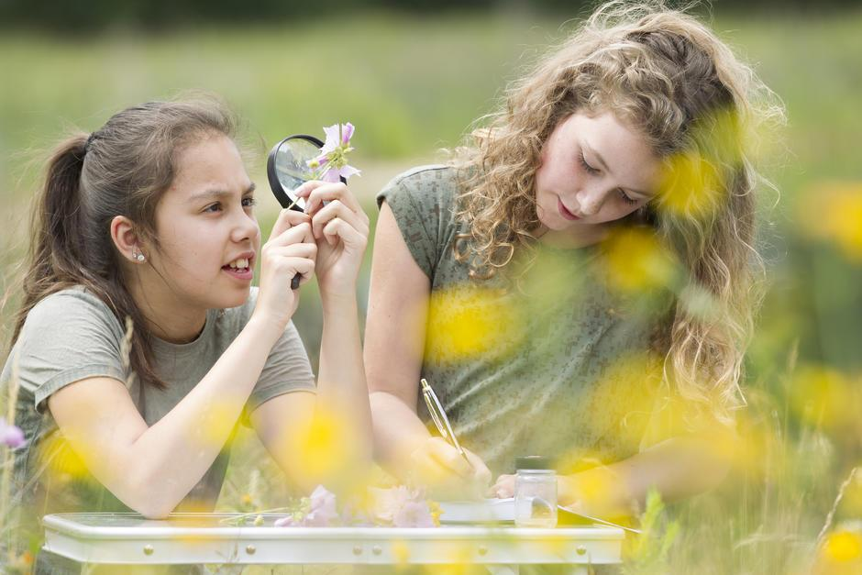
Підсумок уроку: Збережемо природні скарби разом!
Рефлексія
Назви одне слово, яке для тебе головне після уроку
Яку дію ти можеш зробити для природи?
Домашнє завдання:
Завершити цифрову мапу або інфографіку
Написати блог-допис: «Чому я хочу зберегти природу України»
Пам’ятай: природа — це наш спільний скарб!

